Slide 1

计算机的组成
刘欣
QQ: 3340792577 微信：liuxinlehan
微信公众号：码农翻身(coderising)
码农翻身QQ群： 536010527

Slide 2
目录
Contents
1
计算机的前世今生
2
计算机的组成和工作原理
3
速度不匹配问题
4
按下电源后发生了什么
5
Hello World的一生
6
扩展知识

Slide 3
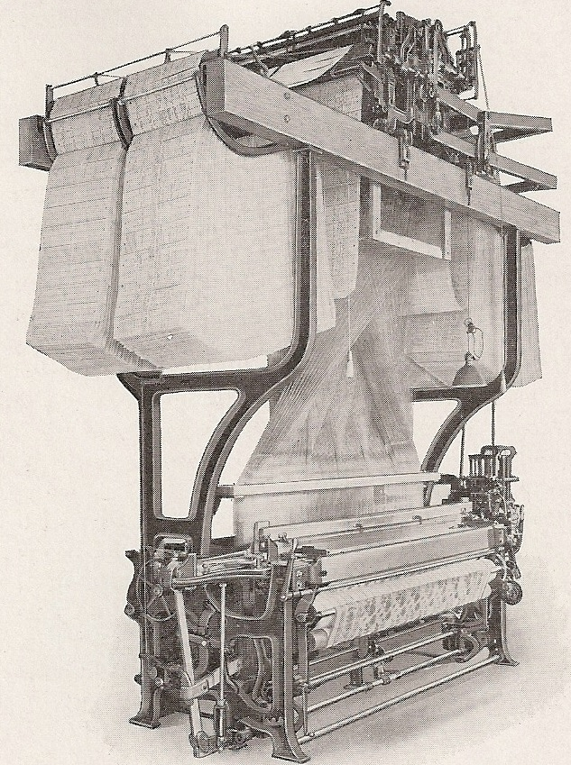

从织布机开始

Slide 4
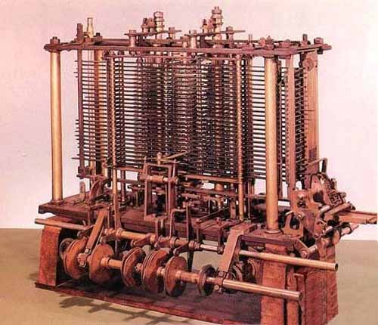
计算机的鼻祖

Slide 5
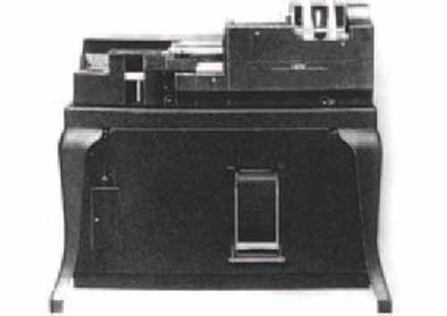
穿孔卡片机

Slide 6
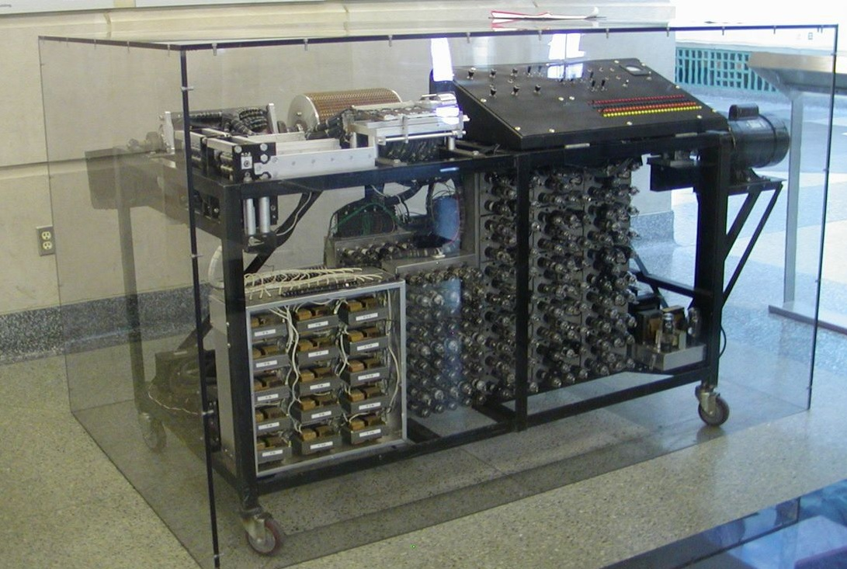
世界上第一台电子计算机是哪个？

Slide 7
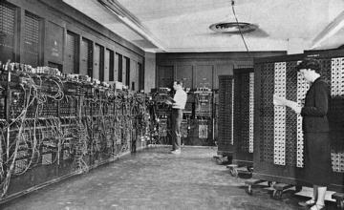
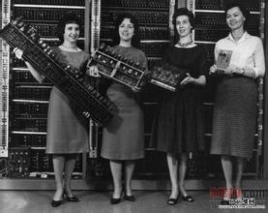
世界上第一台通用电子计算机：ENIAC

Slide 8
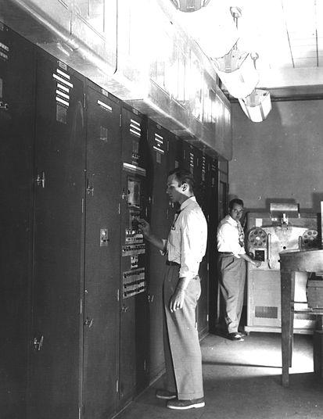
冯诺依曼结构：EDVAC

Slide 9
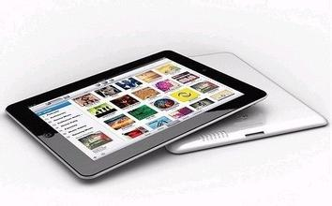
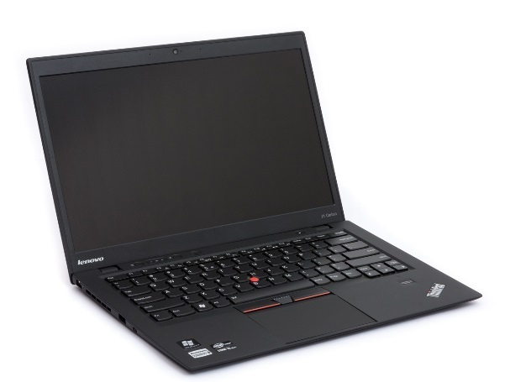
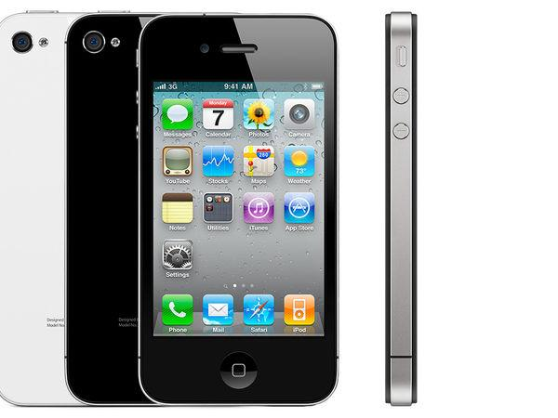
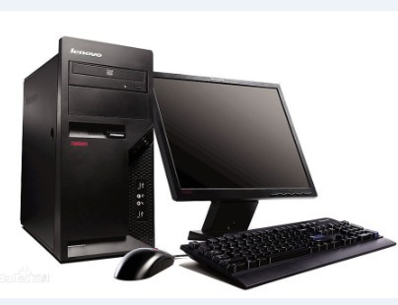
常用的计算机 -- 个人
Notes:
大家常见的个人用计算机

Slide 10
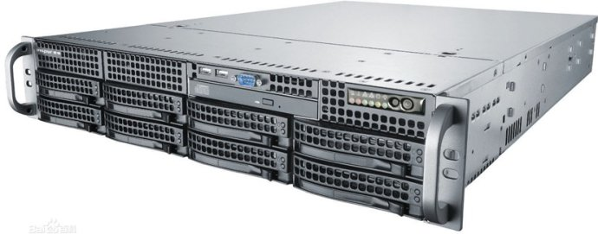
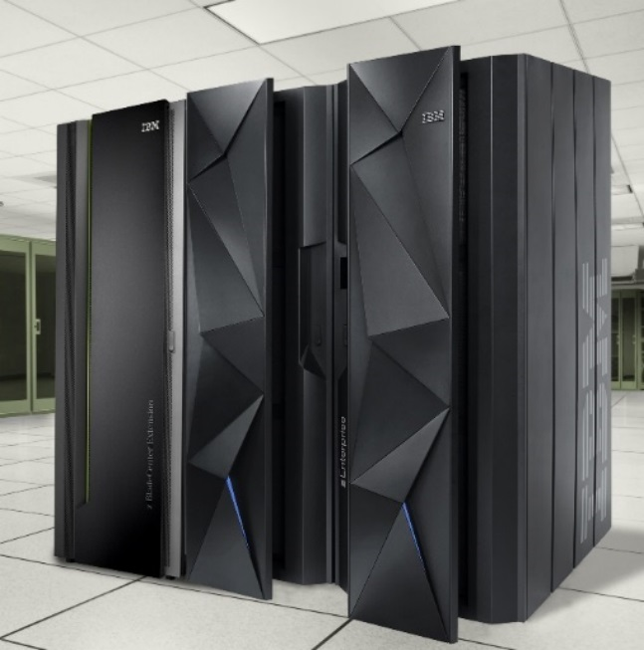
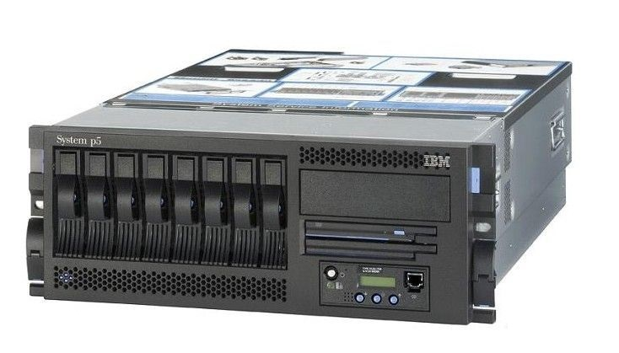
常用的计算机 -- 服务器

Slide 11
目录
Contents
1
计算机的前世今生
2
计算机的组成和工作原理
3
速度不匹配问题
4
按下电源后发生了什么
5
Hello World的一生
6
扩展知识

Slide 12
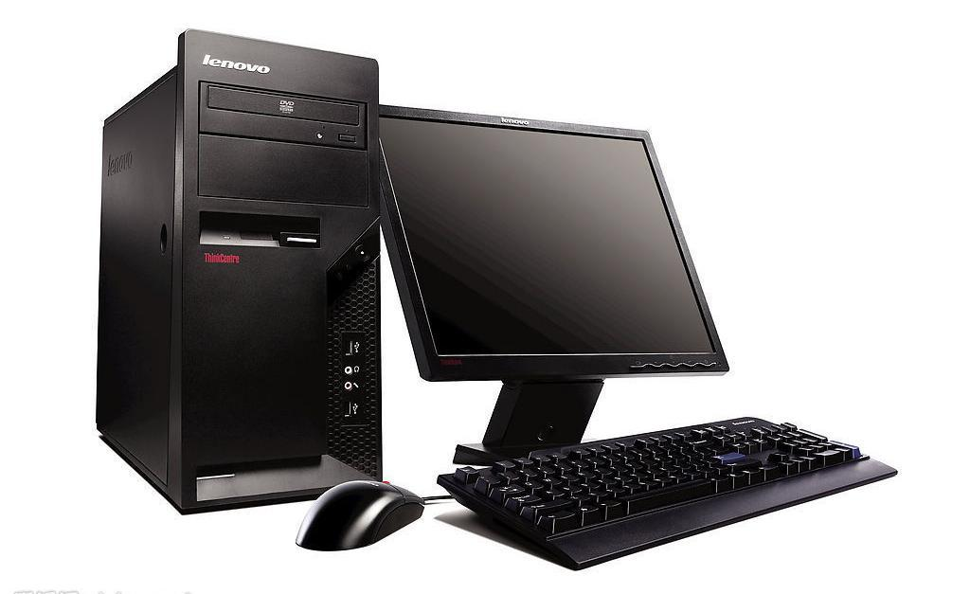
再次审视下我们的计算机

Slide 13
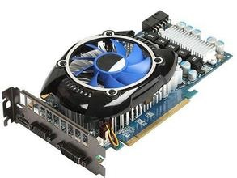
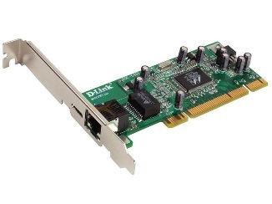
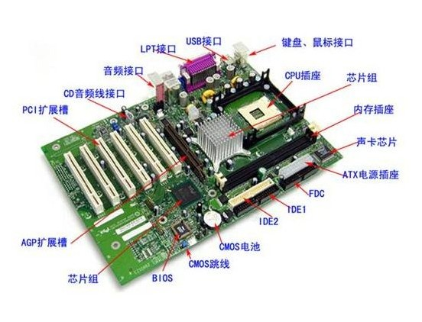
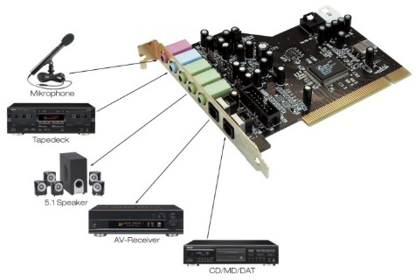
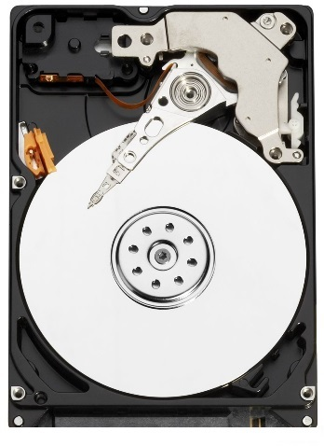
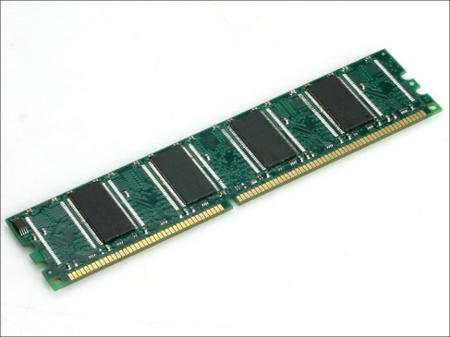
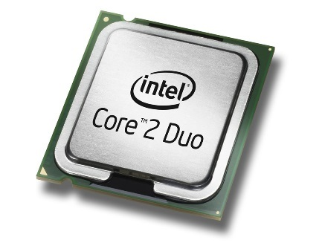
打开机箱

Slide 14
CPU的内部结构图

Slide 15
RAM 随机访问存储器
Static RAM （触发器原理）
Dynamic RAM （电容充放电）

Slide 16
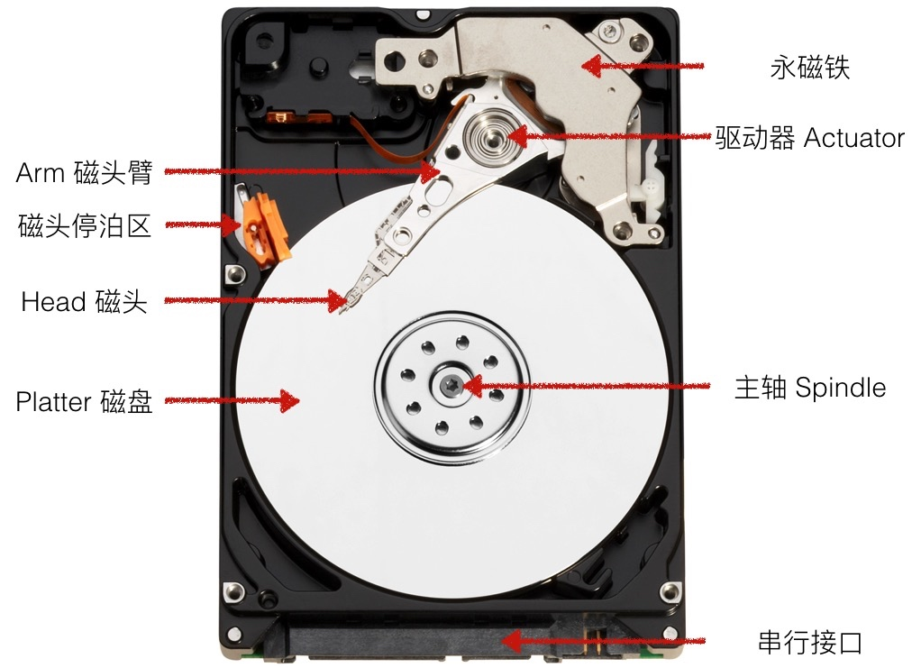
硬盘

Slide 17
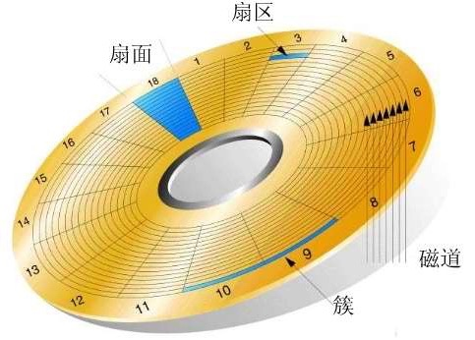
硬盘 ：一个盘片

Slide 18
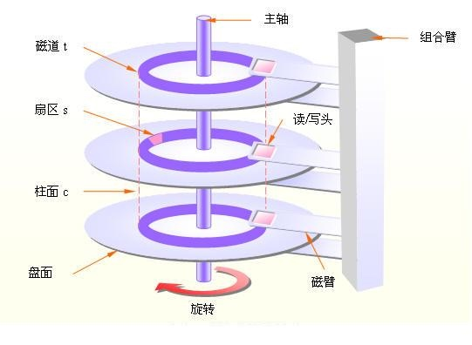
硬盘 ：多个盘片

Slide 19
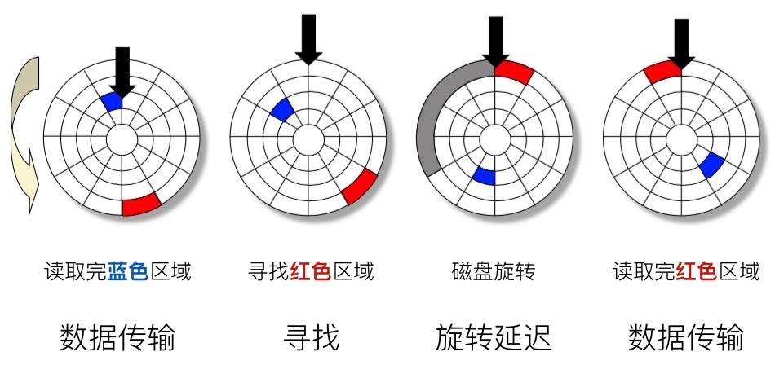
硬盘 ：读取数据

Slide 20
冯·诺伊曼结构的工作原理
计算机的五大组成部分
运算器+控制器（CPU）， 存储器（内存），输入设备，输出设备
数据和指令以二进制形式，不加区别的存放在存储器中

Slide 21
冯·诺伊曼结构的工作原理

Slide 22
指令 和 流水线

Slide 23
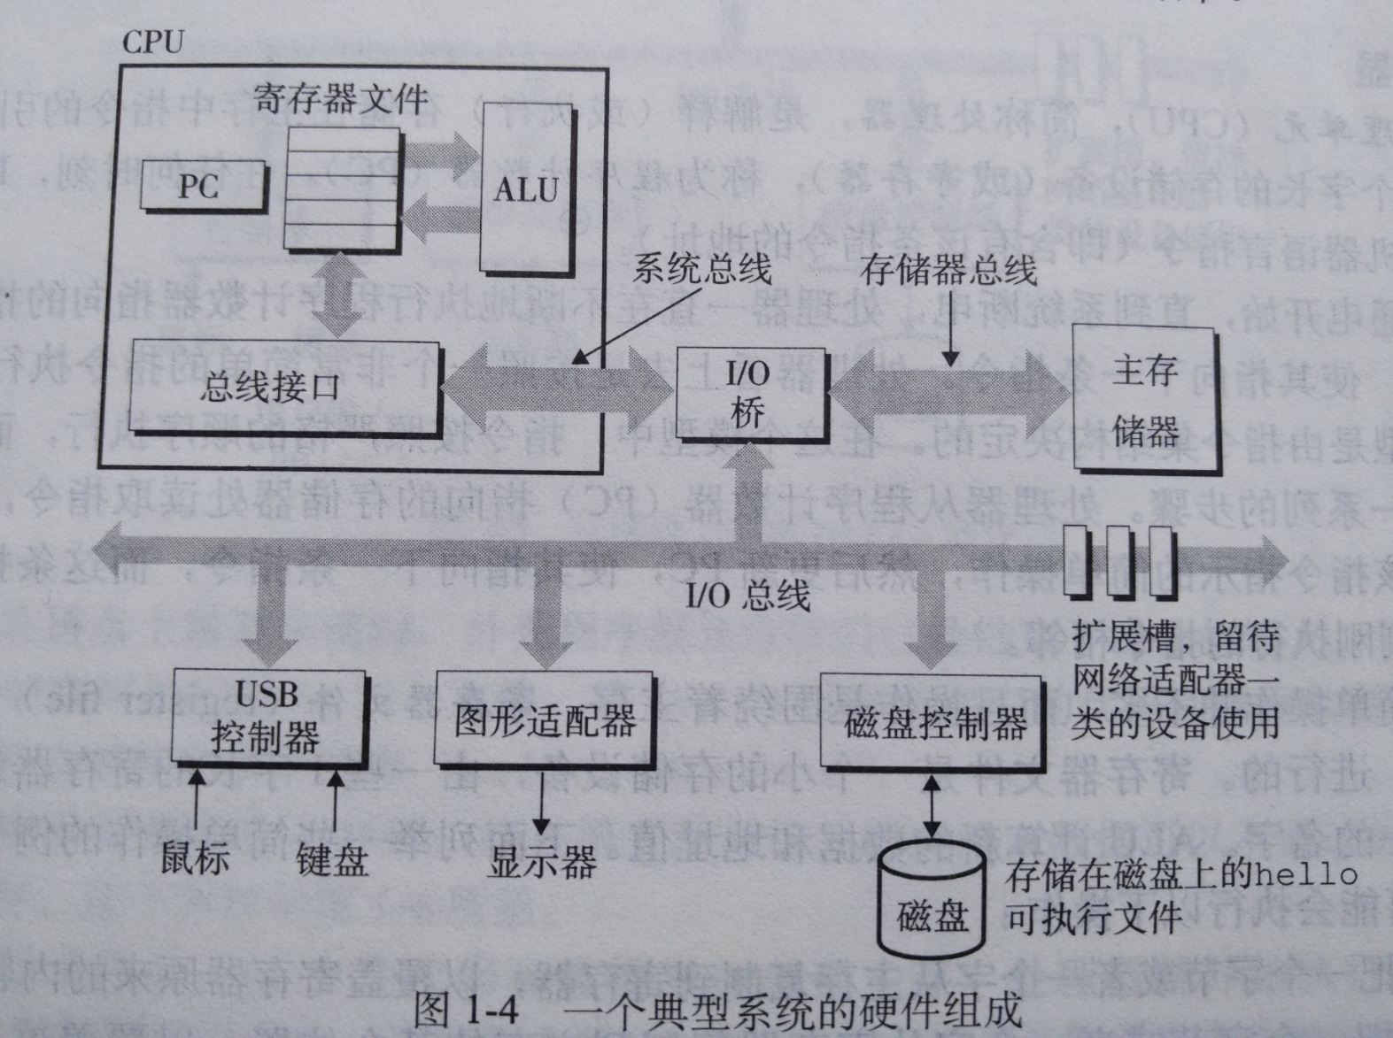
计算机各个部件是怎么连接起来的？

Slide 24
目录
Contents
1
计算机的前世今生
2
计算机的组成和工作原理
3
速度不匹配问题
4
按下电源后发生了什么
5
Hello World的一生
6
扩展知识

Slide 25
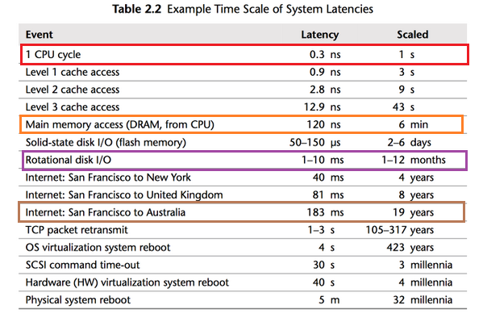
坐火箭的 vs 坐驴车的

Slide 26
用什么办法来解决？
1. 提升硬盘等设备的速度，和CPU匹配
现阶段不可能
2. 承认局限， 但充分压榨CPU的能力， 让CPU“忙死”
同步 -> 异步
顺序-> 并发
增加中间层

Slide 27
同步 vs 异步
服务员： CPU
后厨： 硬盘等IO设备
顾客： 程序

Slide 28
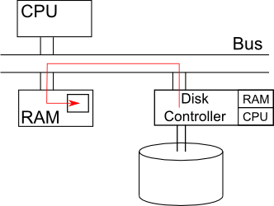
异步实例- DMA
直接内存访问(Direct Memory Access)
CPU 发起一个硬盘读的操作以后，不等待硬盘完成，立刻去干别的事情，由DMA控制器来负责把数据从硬盘读到内存， 完成后通知CPU

Slide 29
顺序 vs 并发

Slide 30
并行

Slide 31
并发的实现–切换程序
程序在执行时会霸占CPU（因为只有一个）
操作系统发现一个程序需要等待IO操作（硬盘，网络等）的完成， 就会让这个程序进入等待队列，数据来了再唤醒它。
如果发现这个程序的时间片用完了， 就把这个程序放到就绪队列，等待下次运行
CPU释放给别的程序执行
（注：这里的程序切换，更准确的说是进程切换， 进程我们会专门讲）
Notes:
程我们会展开来讲

Slide 32
增加中间层– 缓存
上帝的规则：局部性原理
时间局部性：是指如果程序中的某条指令一旦执行，则不久之后该指令可能再次被执行； 如果某数据被访问，则不久之后该数据可能再次被访问。
空间局部性： 是指一旦程序访问了某个存储单元，则不久之后。其附近的存储单元也将被访问。

Slide 33
解决速度不匹配问题 (3) – 缓存
当CPU要读取一个数据时，首先从CPU缓存中查找，找到就立即读取并送给CPU处理；
没有找到，就从速率相对较慢的内存中读取并送给CPU处理，同时把这个数据所在的数据块调入缓存中，可以使得以后对整块数据的读取都从缓存中进行，不必再调用内存
CPU
CPU缓存
内存

Slide 34
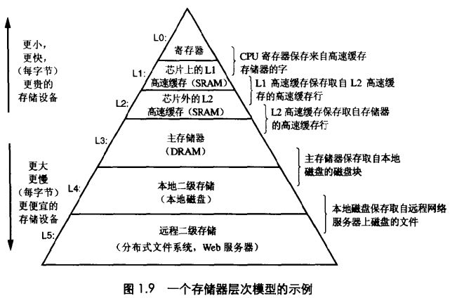
存储器的层次结构

Slide 35
目录
Contents
1
计算机的前世今生
2
计算机的组成和工作原理
3
速度不匹配问题
4
按下电源后发生了什么
5
Hello World的一生
6
扩展知识

Slide 36
当你按下电源的时候发生了什么？(1)
按下电源， 主板开始供电
主板向CPU发出RESET信号
当RESET信号撤去后， CPU开始干活， 去一个特定的内存地址查找第一条指令(这是一条跳转指令，跳到系统BIOS中真正的启动代码处)
BIOS 的代码对系统进行自检：内存，硬盘， 显卡.. 如果硬件出现问题，主板会发出不同含义的蜂鸣，启动中止。如果没有问题，屏幕就会显示出CPU、内存、硬盘等信息。

Slide 37
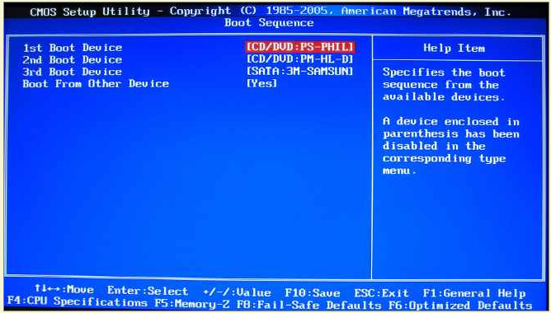
当你按下电源的时候发生了什么？(2)
按照CMOS中“设定启动次序”开始尝试
读取该设备的MBR(主引导记录， 简单的说就是设备的前512个字节)
如果这512个字节的最后两个字节是0x55和0xAA，表明这个设备可以用于启动
否则尝试下一设备

Slide 38
当你按下电源的时候发生了什么？(3)
MBR中有个分区表， 该表中会指定一个分区是活动分区，找到了活动分区，就可以装载操作系统了

Slide 39
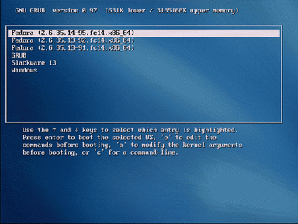
当你按下电源的时候发生了什么？（4）
或者，读取MBR的前446个字节， 把控制交给启动管理器，由它来装载操作系统

Slide 40
目录
Contents
1
计算机的前世今生
2
计算机的组成和工作原理
3
速度不匹配问题
4
按下电源后发生了什么
5
Hello World的一生
6
扩展知识

Slide 41
Hello World 的一生
1. 程序写好以后， 编译成二进制文件（包含机器语言指令），存放在硬盘中。
2. 运行helloworld程序，操作系统把helloworld从硬盘读到内存
3. CPU开始执行main程序中的机器语言指令
4. 机器语言指令把”hello world” 字符串从内存复制到寄存器
5. 机器语言指令把寄存器数据复制到显示设备，显示在屏幕上
数据在到处搬运，速度至关重要

Slide 42
目录
Contents
1
计算机的前世今生
2
计算机的组成和工作原理
3
速度不匹配问题
4
按下电源后发生了什么
5
Hello World的一生
6
扩展知识

Slide 43
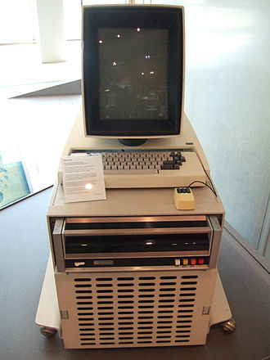
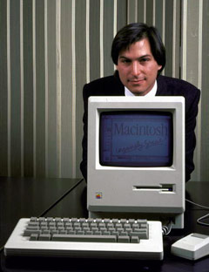
扩展知识：Xerox施乐帕克研究中心（PARC）
鼠标
图形化界面（窗口，图标….）
所见即所得文字编辑器
第一台现代意义上的个人PC

Slide 44
扩展知识：Xerox施乐帕克研究中心（PARC）
第二个面向对象的语言：Smalltalk
极大的影响了Object-C, Java, Ruby等编程语言
90年代的许多软件开发思想得利于Smalltalk，例如Design Patterns， Extreme Programming(XP)和Refactoring等。
第一个真正的集成开发环境
Model-View-Controller 软件架构
激光打印
以太网

Slide 45

欢迎交流
QQ: 3340792577
微信: liuxinlehan
QQ群: 536010527
微信公共号: 码农翻身(coderising)

